Slide 1
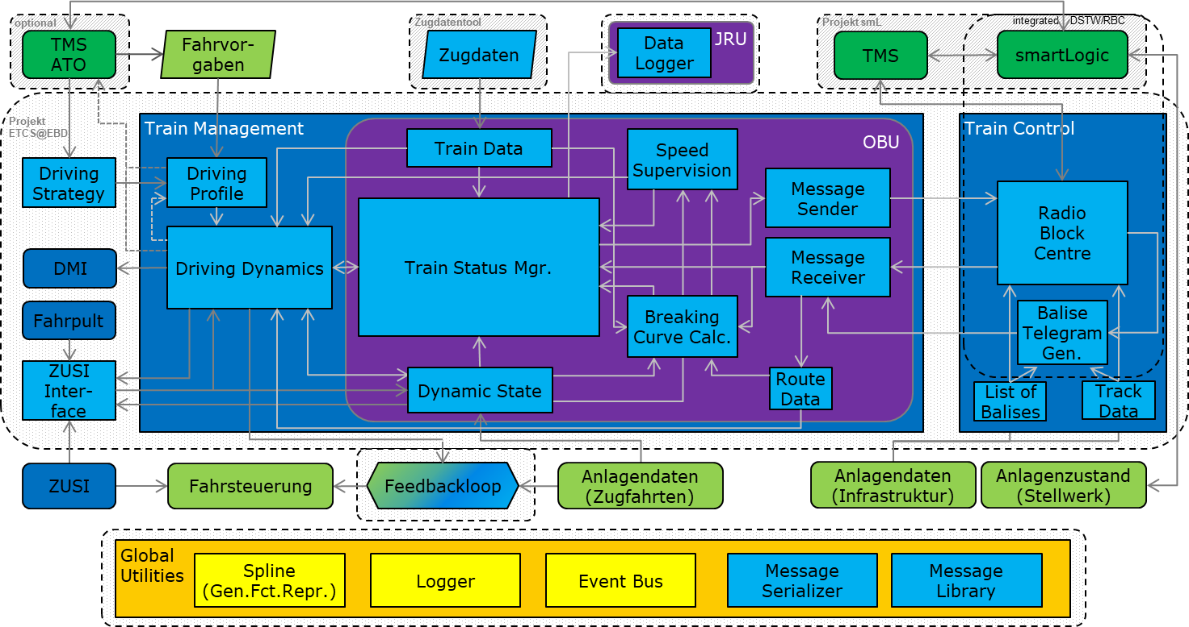
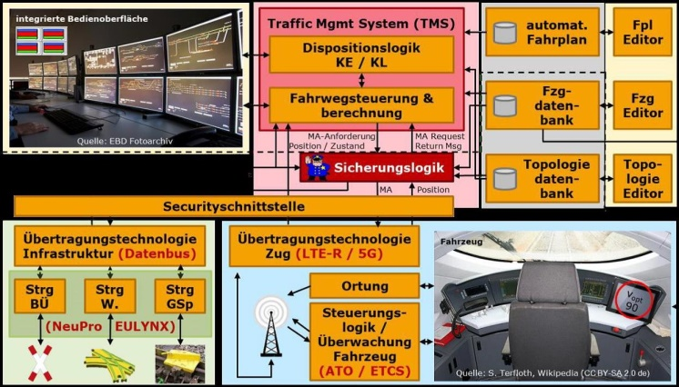
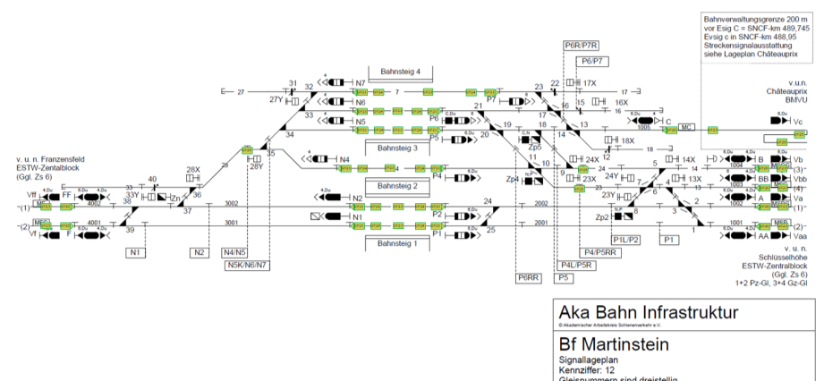
ETCS@EBD: Szenarien Martinstein
Stand: 30.6.20 !!! KORREKTURBEDARF !!!
Korrekturen, die sich aus Ablauf während der Präsentation und dabei entdeckten Fehlern ergeben haben, sind noch nicht eingearbeitet.
Drehbuch für Showroom-Präsentation im EBD am 30.6.2020
Unterlage nur für das Projektteam

Slide 2
Anmerkungen zu diesem Dokument und dem Aufsetzen der Szenarien
Dieses Dokument dient nur Team-internen Zwecken zur Bereitstellung aller für den Ablauf der Zugfahrten während der Showroom-Präsentation und für die Abwicklung der Szenarien erforderlichen Informationen.
Es fahren pro Szenario max. 3 Züge; diese werden den ETCS-ID‘s 1,2,3 szenario-spezifisch zugeordnet. Dadurch müssen die DMI‘s und die Logging-Terminals nur einmal zu Beginn eingerichtet werden.
Vor Beginn der Demonstration müssen die Züge auf den für sie bestimmten Gleisen in der richtigen Fahrtrichtung stehen.
Zu Beginn jedes Szenarios werden sie von dort auf die szenario-spezifischen Startpositionen rangiert. Am Ende eines Szenarios stehen sie auf ihren Zielpositionen.
Nach dem Szenario werden sie von dort wieder in den Aufstellbereich rangiert.
Nach Ende der Demonstration werden die Züge wieder auf ihre regulären Positionen rangiert.
Zu jedem Szenario sind die beteiligten Züge, ihre Startpositionen, Fahrwege und Zielpositionen dargestellt.
Außerdem gibt es eine Gesamtübersicht zur Zug-Disposition im Verlauf der Demonstration.

Slide 3
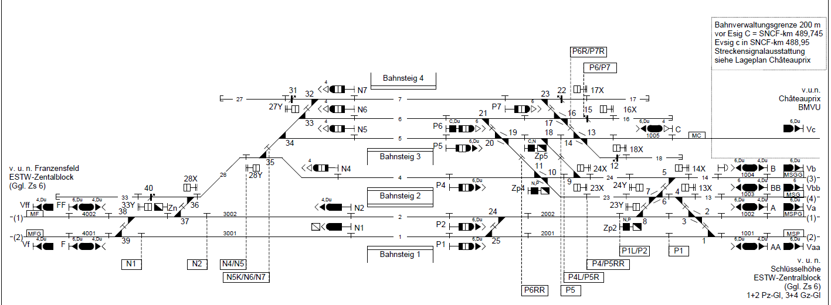
Bahnhof Martinstein mit aktueller ESTW-Ausrüstung

Slide 4
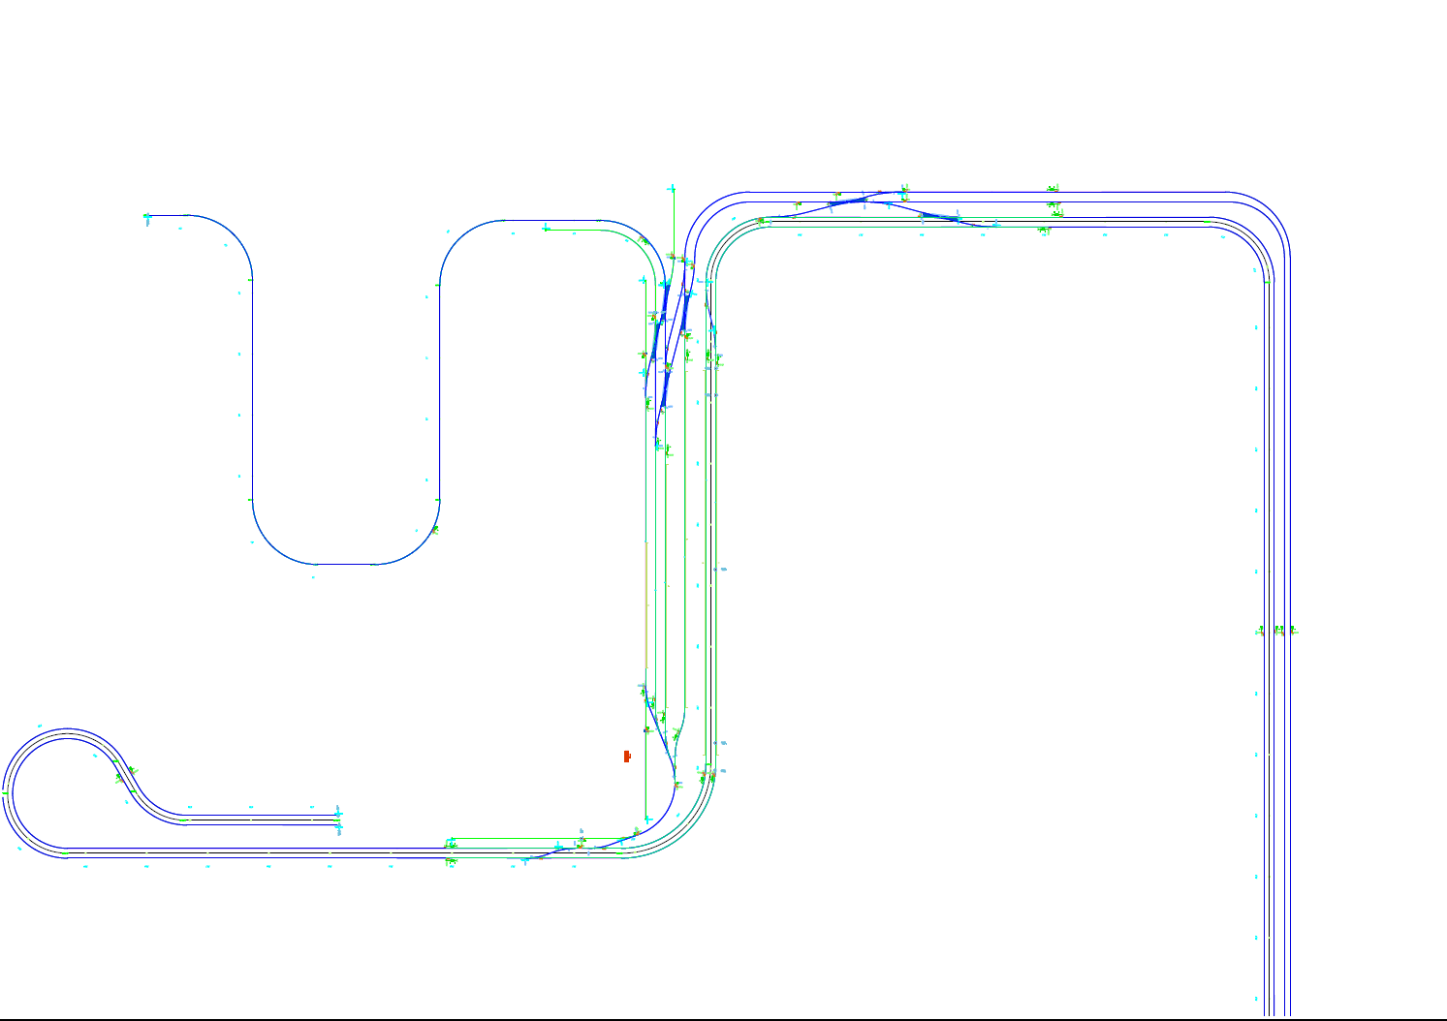
Betrachtungsbereich für Szenarien (mit Grenzdatenpunkten und Esig/Asig)
31C2
12B
12BB
v.u.n. Chateauprix
12C
12A
12AA
Martinstein
v.u.n. Franzensfeld
10AA
10A
12FF
12F
15DD
15D
15CC
v.u.n. Schlüsselhöhe
15C

Slide 5
Szenarien generell (1/3)

Slide 6
Szenarien generell (2/3)

Slide 7
Szenarien generell (3/3)

Slide 8
Zugdisposition - Gesamtübersicht

Slide 9
Szenario 1
Verlangsamte Einfahrten vermeiden:
Entfall unnötig verlangsamter Einfahrten, da jeder Punkt (z. B. Grenzzeichen von W34) als Gefahrpunkt (SvL) dienen kann.

Slide 10
Szenario 1 (1/2)

Slide 11
Szenario 1 (2/2)

Slide 12
Szenario 2
Flexible D-Weg Längen:
flexible Länge des D-Weges ermöglicht schnellstmögliche Einfahrt und paralleles Rangieren (D-Weg-Ziele in Martinstein müssen weggedacht werden)

Slide 13
Szenario 2 (1/3)

Slide 14
Szenario 2 (2/3)

Slide 15
Szenario 2 (3/3)

Slide 16
Szenario 3
Dynamische Durchrutschwege:
Dynamische Durchrutschwege ermöglichen zusätzliche Fahrwege.
xxxxxxxxxxxxxxxxxxx

Slide 17
Szenario 3 (1/2)

Slide 18
Szenario 3 (2/2)

Slide 19
Szenario 4
Unnötige Halte vermeiden:
Der blaue GZ kann bereits bis zum Grenzzeichen an Weiche 37 vorrücken; erst diese ist durch eine andere Fahrt in Anspruch genommen. Idealerweise wird so ein unnötiger Halt des GZ an N4 vermieden.

Slide 20
Szenario 4 (1/3)

Slide 21
Szenario 4 (2/3)

Slide 22
Szenario 4 (3/3)

